Slide 1
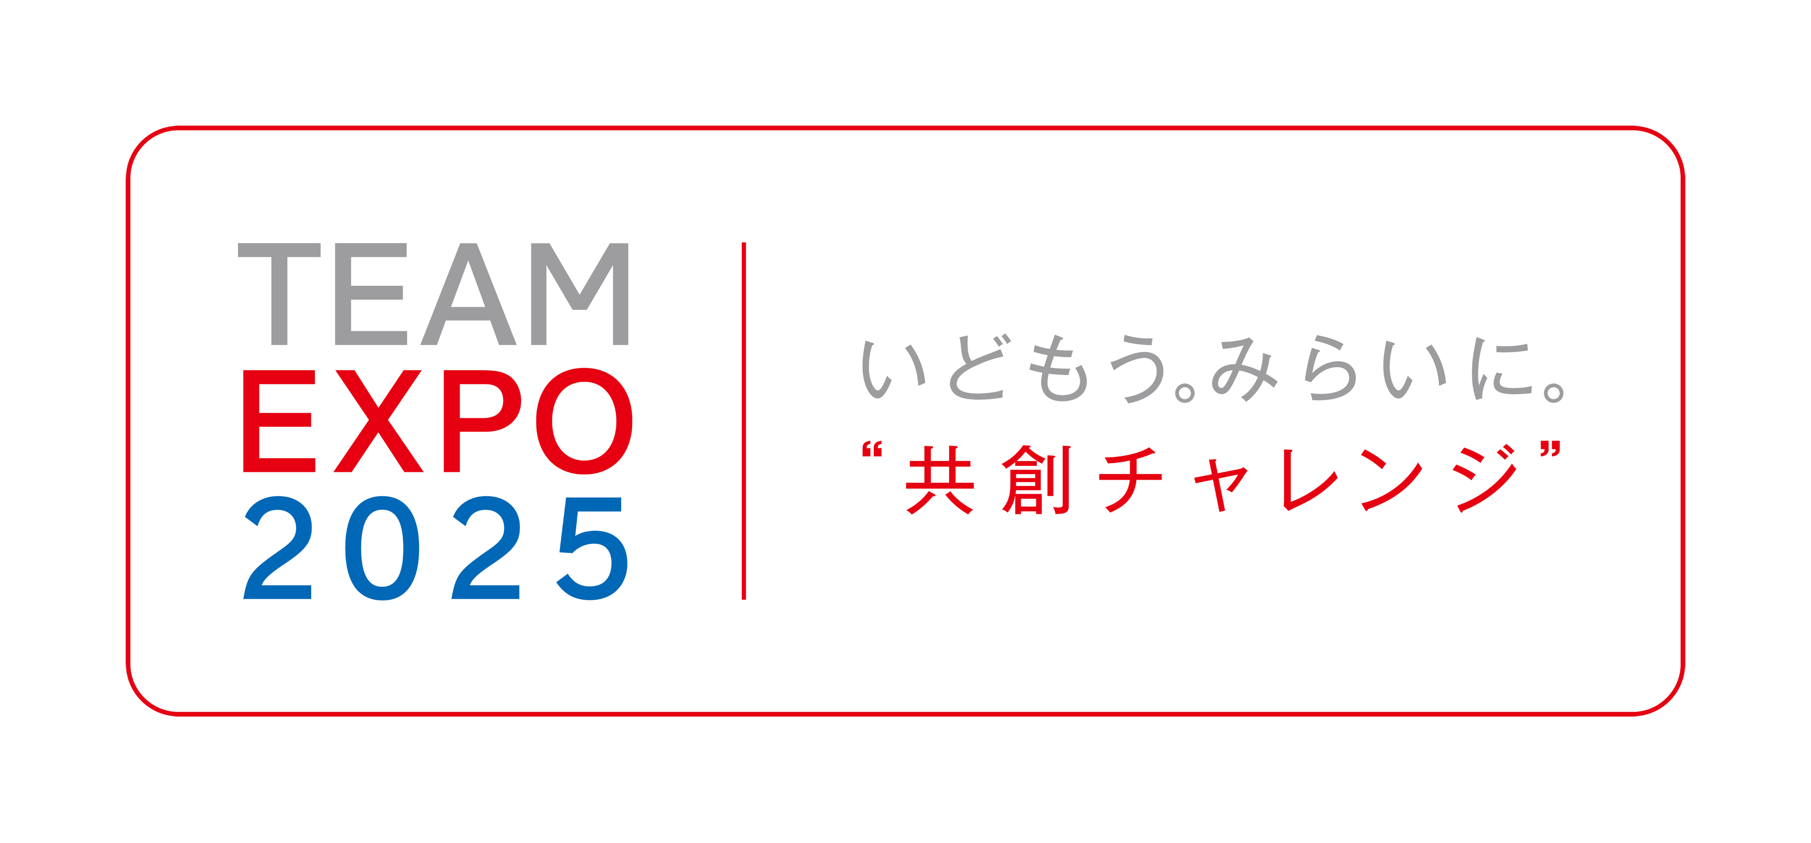
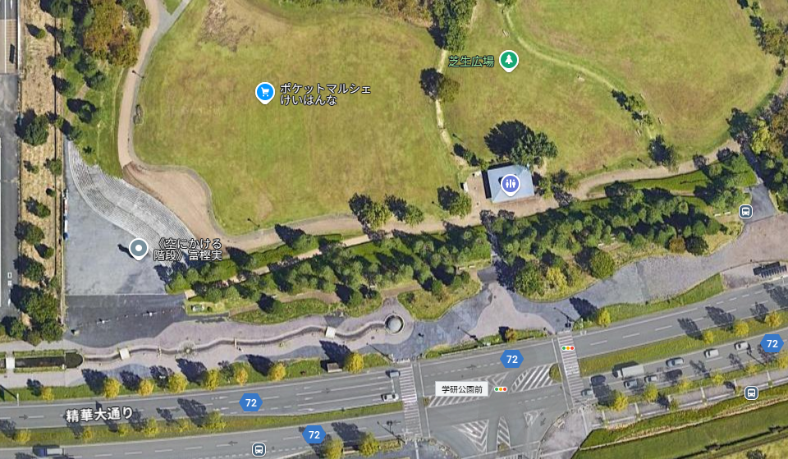
けいはんなアバターチャレンジ2025
パレード終了後の動き
１3:35-1３:４０
ロボットとブラスバンドの動き
７０人のブラスバンド
３０人のロボット＆チーム
パレード

Slide 2
けいはんなアバターチャレンジ2025
ブラスバンド演奏場所
14:00-14:20: 黄色の部分で行う

Slide 3
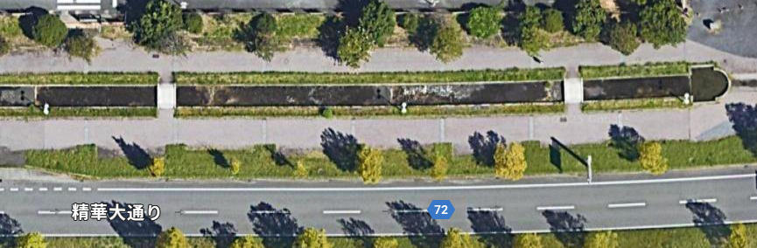
けいはんなアバターチャレンジ2025
換装の仕方
13:35-14:00: 青地がロボット１０台と対応するチーム約２０名
の作業場所
14:00-14:30: 順次スタート
スタート地点
ロボット換装エリア
観客

